Slide 1
Топологические Солитоны
Студент: Самощенко Илья Б22-102
Научный Руководитель: Гани Вахид Абдулович

Slide 2
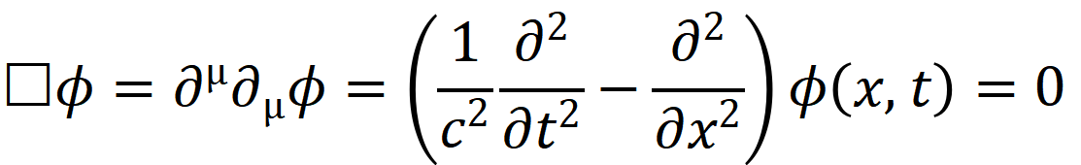
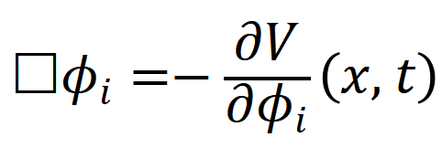
Решения являются хорошими решениями нелинейных волновых уравнений

Slide 3
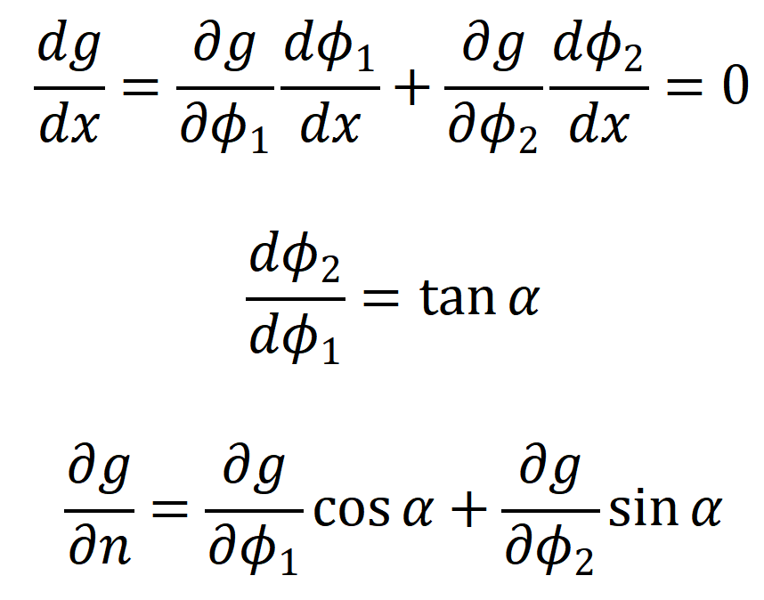

Slide 4
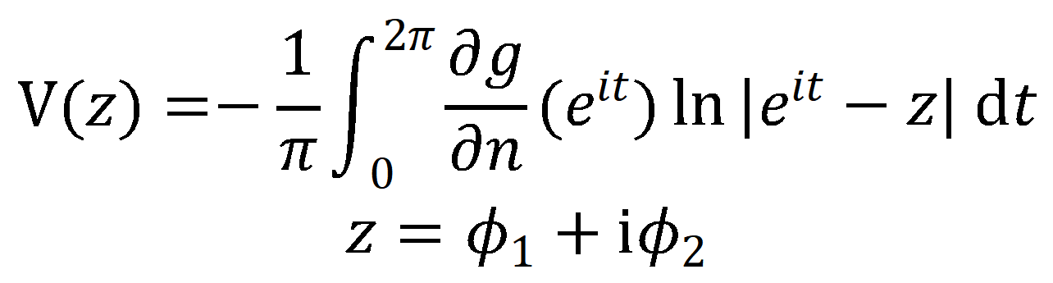
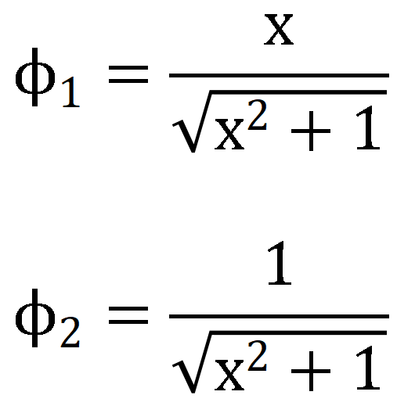
Решение D = {|z|<1}

Slide 5
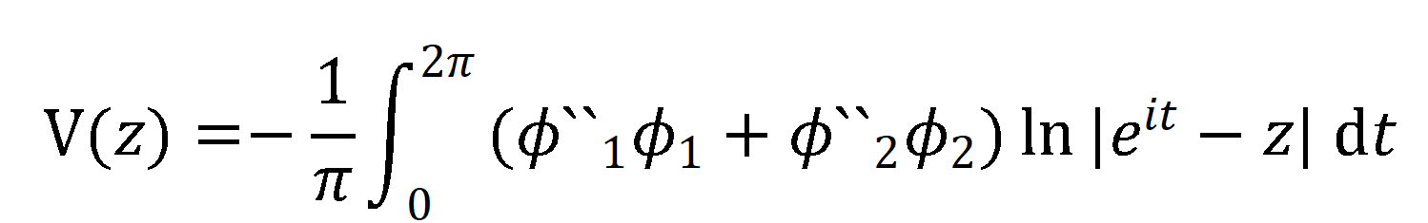

Slide 6
Спасибо за внимание

